Slide 1
health problems AND disorders
Notes:
Valgymo sutrikimų gydymo ir informacijos centro duomenimis dar XX amžiuje valgymo sutrikimų padaugėjo, dėl tuo metu įsivyravusios kultūros. Prasidėjo liekno, gražaus kūno, nerealių idealų, matomų žurnalų viršeliuose, televizijoje ir ant podiumų, era, kuri tęsiasi ir iki šių dienų.

Slide 2
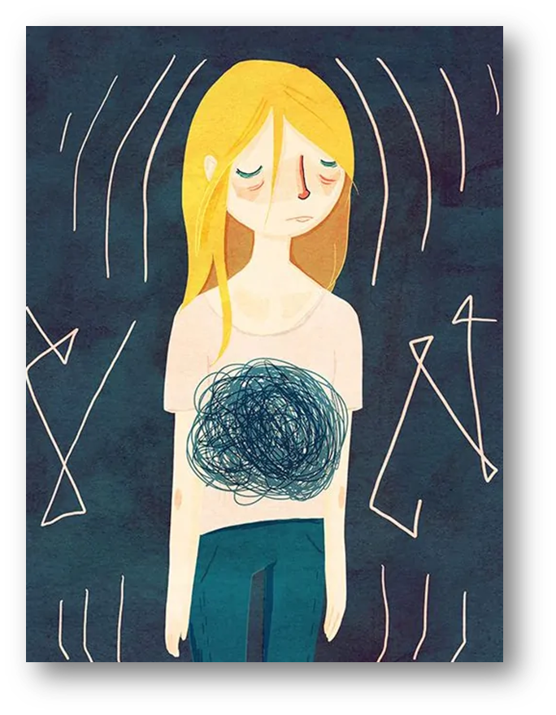
Energy is needed to maintain human vital activity. Food is one of the sources of energy. Food is an inseparable and necessary part of our life, the same as water or air.
It is said that beauty requires sacrifice, but everything has limits. Nowadays more and more attention is paid to eating disorders in the press and on television.
Notes:
Energija reikalinga žmogaus gyvybinei veiklai palaikyti. Maistas yra vienas iš energijos šaltinių. Maistas yra neatsiejama ir būtina mūsų gyvenimo dalis, tokia pati kaip vanduo ar oras. Sakoma, kad grožis reikalauja aukų, bet viskas turi ribas. Šiuo metu spaudoje ir televizijoje vis daugiau dėmesio skiriama valgymo sutrikimams.

Slide 3
The aim of the surey:
To evaluate students‘ from Joniškis „Aušros" gymnasium attitude towards themselves and their knowledge about eating disorders
80 students from Joniškis „Aušros" gymnasium aged
15-17 participated in the survey.
Notes:
Tikslas: Įvertinti Joniškio „Aušros“ gimnazijos požiūrį į save ir žinias apie valgymo sutrikimus.?????

Slide 4
Do you like your physical appearance?
Notes:
Ar tau patinka tavo fizinė išvaizda?
ketvirtadalis apklaustųjų savo išvaizda patenkinti tačiau trys ketvirtadaliai yra nepatenkinti arba iš dalies nepatenkinti savo išvaizda.

Slide 5
Would you like to change something in your appearance?
Notes:
Beveik 60% mūsų gimnazijos moksleivių atrastų ką savo išvaizdoje norėtų patobulinti ir tik 7,5% nieko savo išvaizdoje nekeistų.

Slide 6
What would you like to change in your appearance?
Notes:
Paklausus ką keistumėte savo išvaizdoje:
penktadalis nurodė esantys per mažo svorio, ir vos ne pusė mano kad yra per didelio svorio.

Slide 7
What is better for losing weight and feeling good:
Notes:
Dietomis tiki 22 % apklaustųjų, kiti mano norint sulieknėti ir jaustis gerai reikia tiesiog užsiimti sportine veikla

Slide 8
What eating disorders do you know?
Notes:
Ortoreksija yra valgymo sutrikimas, kuriam būdingas sveikos ir tinkamos mitybos troškimas, kurį dažnai lydi reikšmingas maisto pasirinkimo apribojimas. Nors šis terminas girdimas nuo 1997, tačiau apie šį sutrikimą moksleiviai žinių neturi, nors visuomenėje labai paplitęs. Ir daugiausia respondentai yra girdėję tiek turi žinių apie nervinę anoreksiją.

Slide 9
What do you think which methods are used to reduce weight in eating disorders?
Notes:
Klausiant kokiomis priemonėmis sergant valgymo sutrikimais bandomas sumažinti svorį respondentai nurodė badavimą ir sportą.

Slide 10
What are the clear signs of bulimia nervosa?
Notes:
Į klausimą ar žino nervinės bulimijos požymius, tik pusė apklaustųjų įvardijo, kad tai valgio sąmojingai sukeltas vėmimas ar nuolatiniai persivalgymo periodai.
Tačiau nustebino kad daugeliui žinių trūksta.

Slide 11
What are the clear signs of anorexia nervosa?
Notes:
Nors šioje lentelėje spalvų daugiau, tačiau beveik ketvirtadalis apie šį sutrikimą nieko nežino.

Slide 12
What are the consequences of eating disorders?
Notes:
Vos ne pusės apklaustųjų nuomone sergant valgymo sutrikimais pagrindinė grėsmė tai bendras silpnumo jausmas ir išsekimas.

Slide 13
What do you think where people can get information about eating disorders?
Notes:
Suprantama, kad jaunimas visą jiems rūpimą informaciją susiranda internete ar kitas informacines sklaidos priemones. Nustebino tai kad 10 % patys turėjo valgymo sutrikimų.

Slide 14
Do you think eating disorders are a serious problem?
Notes:
Daugumos nuomone valgymo sutrikimai tai rimta problema jaunimo tarpe.

Slide 15
Do you know where to go if you had anorexia or other eating disorders?
Notes:
Sergant valgymo sutrikimais trečdalis respondentų nežinotų kur kreiptis.

Slide 16
What emotions do you usually experience?

Slide 17
What do you think which preventive measures can help prevent eating disorders?
Notes:
Norint išvengti mitybos sutrikimų pusė apklaustųjų kad visos prevencinės priemonės veiksmingos.

Slide 18
Conclusion:
Most of the students are dissatisfied or partially dissatisfied with their appearance and would like to change something about it.
Most of the students think that their weight is too high and the best way to reduce body mass is to do sports.
Anorexia is the most familiar eating disorder for most students, but most of them lack knowledge about other eating disorders.
Most of students agree that eating disorders are a serious problem and would know where to get help if they needed.
Although the vast majority of students feel positive emotions more often, a considerable number feel intense tiredness.
Notes:
Išvados:
Dauguma gimnazijos mokinių yra nepatenkinti arba iš dalies nepatenkinti savo išvaizda ir norėtų ką nors joje keisti.
Dauguma mokinių mano, kad jų svoris yra per didelis ir geriausias būdas sumažinti kūno masę yra sportas.
Daugumai mokinių geriausiai žinomas valgymo sutrikimas yra anoreksija, tačiau apie kitus valgymo sutrukimus jiems trūksta žinių.
Daugelis mokinių sutinka, kad valgymo sutrikimai yra rimta problema, ir susidūrus su ja, žinotų, kur kreiptis pagalbos.
Nors ir didžioji dauguma mokinių dažniau jaučia pozityvias emocijas, tačiau nemaža dalis jaučia intensyvų nuovargį.

Slide 19
Thank you for your attention! ☺

